Slide 1
聆安 Watch
本地安全闭环
面向听障人群的边缘 AI 安全提醒手表
+
全国大学生嵌入式设计大赛 / 嵌入式边缘 AI 应用
随身任务辅助
ESP32-S3
ESP-DL 端侧识别
屏幕 + 震动提醒
Hermes 辅助交互
聆安 Watch / 嵌入式边缘 AI 应用
01
Notes:
开场先用一句话定题：聆安 Watch 面向听障用户，把鸣笛、警笛等危险声在 ESP32-S3 手表端本地识别，并通过屏幕和震动提醒用户。Hermes 只是扩展的随身任务辅助入口，比赛主线是嵌入式边缘 AI 安全提醒。

Slide 2
听障用户需要的不是声音标签，而是及时可感知的提醒
设计目标：低延迟、低打扰、断网可用
日常出行
公共场所
设计判断
• 车辆鸣笛接近时缺少声源线索
• 提示必须足够快，不能依赖手机前台
• 警笛等高价值声音需要快速转成视觉/触觉提示
• 误报过多会让用户关闭功能
核心安全提醒必须在手表端闭环；云端、手机通知和 Hermes 只能增强体验，不能成为本地告警的前置条件。
聆安 Watch / 嵌入式边缘 AI 应用
02
Notes:
第二页讲用户痛点。重点不是展示能识别几个声音，而是解释为什么要把危险声变成稳定提醒：听障用户需要看得见、感受得到、并且断网也能工作的安全提示。

Slide 3
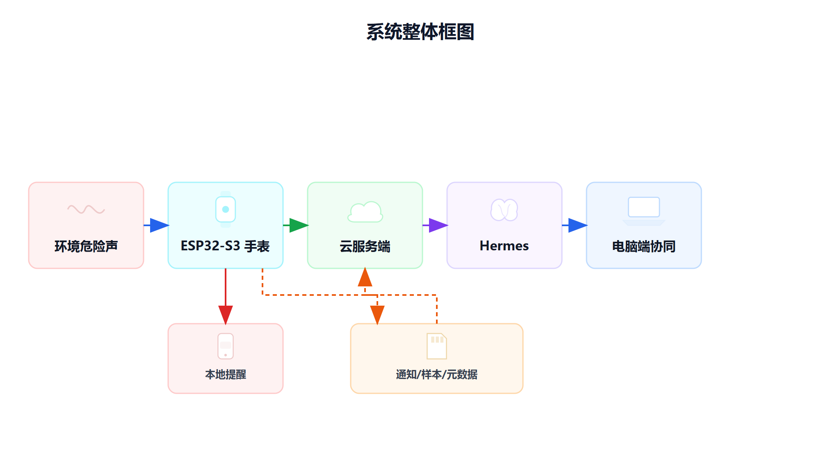
系统分成三条链路，本地安全链路优先
手表端负责采集、推理、状态机和提醒；云服务与 Hermes 做补充能力
本地安全闭环
音频采集、ESP-DL 推理、风险状态机、屏幕与震动提醒
远程补充告警
危险事件异步上报云服务端，再推送到手机通知栏
Hermes 辅助交互
手表作为个人 AI Agent 的随身输入与回执端
聆安 Watch / 嵌入式边缘 AI 应用
03
Notes:
第三页讲系统架构。评委最关心边界：ESP32-S3 手表端做实时安全闭环；云服务端做补充通知和任务转接；Hermes 作为辅助交互，不影响本地危险识别。

Slide 4
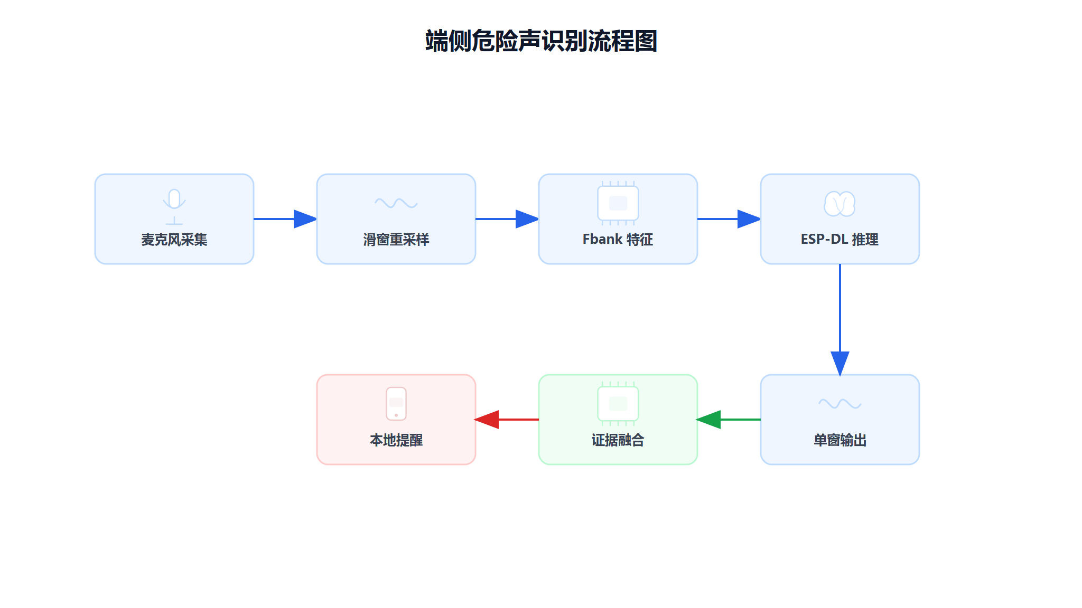
端侧危险声识别跑在 ESP32-S3 上
PC 端训练评估，手表端以 .espdl 格式进行 ESP-DL int8 推理
1 s
音频窗口
16 kHz
单声道采样率
Fbank
40 mel bins / 约 98 frames
当前部署模型为 DSCNNTiny 二分类危险声识别模型，输出 non-danger / danger；当前验证范围覆盖鸣笛与警笛。
聆安 Watch / 嵌入式边缘 AI 应用
04
Notes:
第四页讲 AI 落地链条。训练和离线评估在 PC 端完成，部署时导出为 ESP-DL 可加载的 espdl 文件。手表端输入 1 秒 16kHz 音频，提取 Fbank 特征，用 int8 模型输出安全或危险判断。

Slide 5
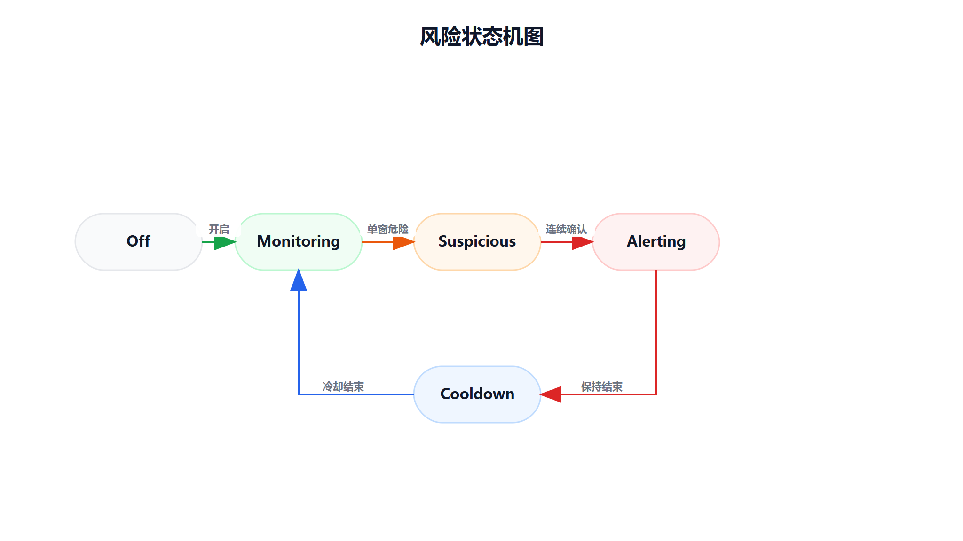
风险状态机把模型输出变成稳定产品状态
单个窗口不直接强提醒，经过连续确认、保持和冷却降低误报打扰
三档灵敏度
保守 / 标准 / 敏感：0.95 / 0.90 / 0.85
首次强震提醒
220 ms - 90 ms - 220 ms，独立任务执行
后台安全监听
按开关、电源预算和麦克风占用自动启停
实测流转：MONITORING -> SUSPICIOUS -> ALERTING -> COOLDOWN -> MONITORING
聆安 Watch / 嵌入式边缘 AI 应用
05
Notes:
第五页讲产品化提醒。这里要强调不是单窗模型一响就报警，而是可疑、正式告警、冷却的状态机。这样既能及时提醒，也能减少误报打扰。三档灵敏度、强震节奏和后台安全监听是目前已经做进固件的能力。

Slide 6
关键指标证明端侧模型可运行、可验证
准确率来自离线测试集，板端耗时与资源来自 ESP-DL 运行日志
96.18%
93.83%
0.00%
96.82%
31.4 KB
Accuracy / 131 条测试集
危险召回率
background 误报率
F1-score
当前部署模型文件
板端资源与耗时
工程稳定性
• 内部 RAM 5,616 B；PSRAM 272,680 B
• Fbank 32.66 ms；推理 53.41 ms
• 特征与推理合计约 86.07 ms
• 首次危险判断到告警约 380-400 ms
• 默认安全监听 24 h 无崩溃、无看门狗复位、无内存耗尽
• 固件相关源码测试 30 项、服务器端接口测试 42 项通过
聆安 Watch / 嵌入式边缘 AI 应用
06
Notes:
第六页用数据说服评委。离线测试集 131 条，当前模型准确率 96.18%，危险召回 93.83%，background 误报率为 0。板端方面，Fbank 和推理合计 86 毫秒左右，模型 31.4KB，证明它适合 ESP32-S3 资源预算。

Slide 7
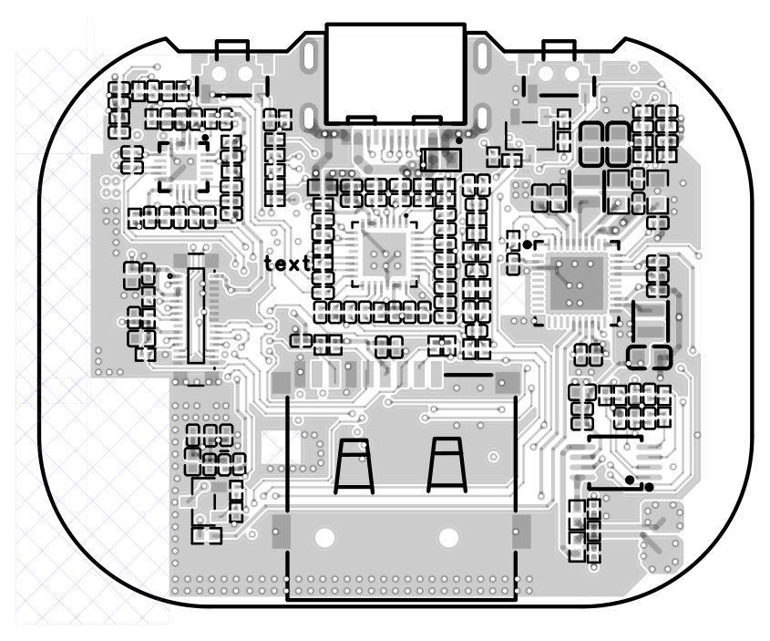
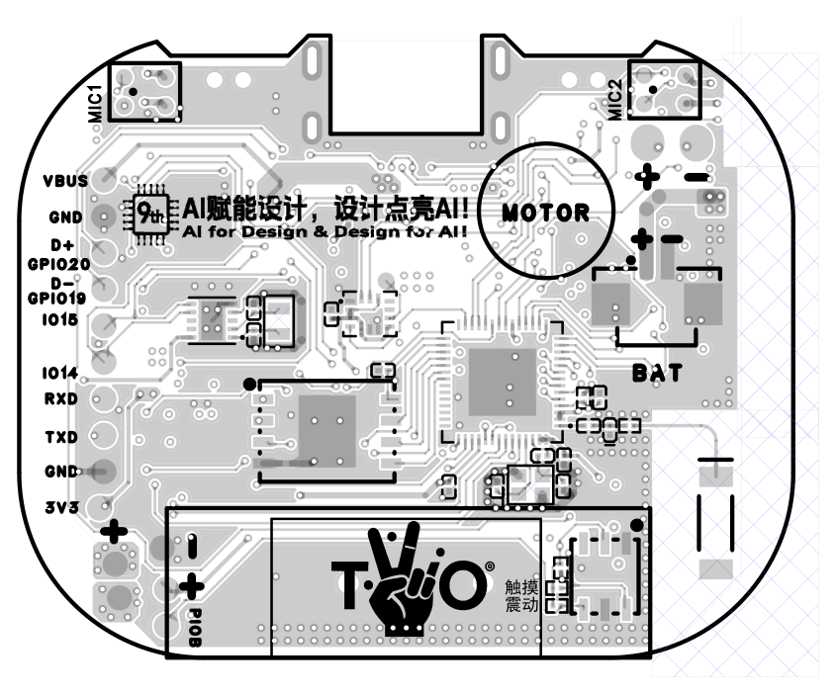
工程证据围绕“真机闭环”组织
视频中优先展示能证明链路跑通的画面，而不是堆源码或方案图
板端闭环证据
• 危险状态机日志
• 屏幕 + 震动提醒
• SD 卡 WAV/JSON 样本
• 云服务端接收告警并推送手机通知栏
硬件设计完成
本地样本保存
手机补充告警
24 h 稳定
原理图、板框、顶/底层布局
约 2 s / 16 kHz / WAV + JSON
HTTPS 请求 + 鉴权 + 去重
无崩溃/复位/OOM
聆安 Watch / 嵌入式边缘 AI 应用
07
Notes:
第七页是工程证据页。当前 PPT 先放已完成的 PCB 顶层和底层布局，以及可验证的板端闭环证据。录制最终视频时，这页最适合替换或叠加真实组图：整机实物、危险提醒界面、震动视频帧、SD 文件和手机通知栏。不要展示内部准备内容，也不要展示未验证的电脑端自动执行。

Slide 8
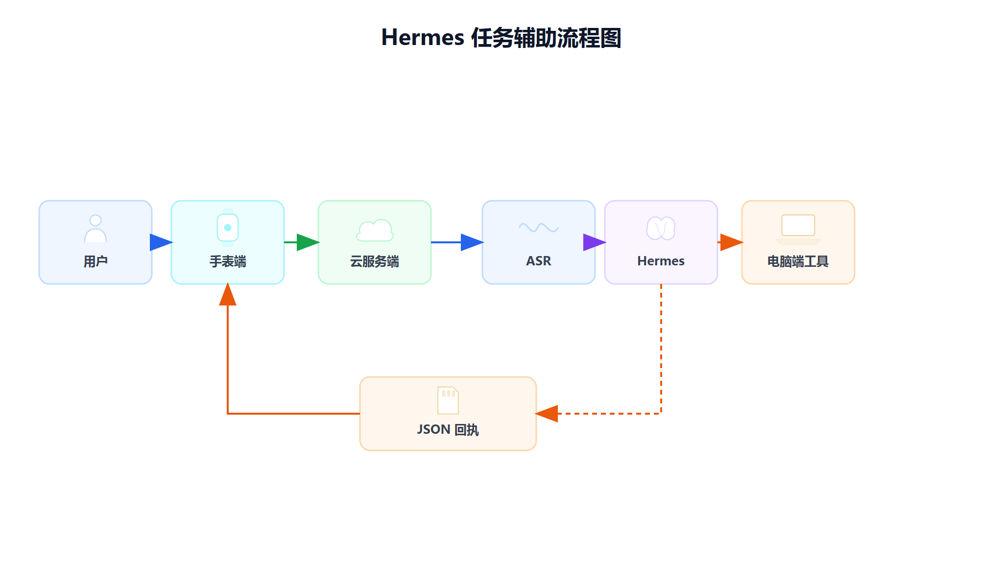
Hermes 是安全主线之外的随身任务辅助扩展
手表负责输入和回执，长期记忆、任务理解与工具调用放在云服务端和 Hermes
用户离开电脑后
仍可用手表提交语音或文本任务
Hermes 处理复杂任务
记录事项、创建提醒、查询信息、联动电脑端工具
手表接收简短回执
扩展残障用户的日常任务处理能力
聆安 Watch / 嵌入式边缘 AI 应用
08
Notes:
第八页只用三十秒讲 Hermes。它不是本地危险识别模块，而是个人 AI Agent 服务。手表作为随身输入和回执端，让用户离开电脑后也能提交任务和接收摘要。这样能体现扩展价值，同时不抢嵌入式边缘 AI 的主线。

Slide 9
聆安 Watch 把边缘 AI 做成可佩戴的安全辅助闭环
总结创新：端侧识别、本地提醒、状态机稳定化、样本与通知工程闭环
1
端侧安全闭环
2
低打扰提醒策略
3
工程闭环可持续
危险声识别、屏幕和震动提醒都在 ESP32-S3 手表端完成，断网时仍能工作。
连续确认、保持、冷却和三档灵敏度，把模型输出转化为稳定产品状态。
SD 样本、手机告警和 Hermes 辅助，让原型具备持续优化入口。
目标：让听障用户更早感知危险，减少对他人提醒的依赖
聆安 Watch / 嵌入式边缘 AI 应用
09
Notes:
最后一页回到用户价值。总结三个创新：第一是端侧安全闭环，第二是状态机和灵敏度降低误报打扰，第三是 SD 样本、手机通知和 Hermes 辅助构成可持续工程闭环。收尾时强调它服务的是听障用户真实场景，而不是单纯展示模型。

